Slide 1
FAVp009 Provoz kina

Slide 2
KINO = sdílený zážitek sledování audiovizuální obsahu.

Slide 3
Radek Pernica
radek@kinoscala.cz
730 803 377

Slide 4
Termíny přednášek
9.11.2021
16.11.2021
23.11.2021
30.11.2021
7.12.2021
14.12.2021
21.9.2021
5.10.2021
12.10.2021
19.10.2021
26.10.2021
2.11.2021

Slide 5
Podmínky absovování kurzu
Vypracování zadaného semestrálního úkolu v písemné formě, jeho obhajoba a prokázání nabitých teoretických dovedností.
Úkol bude zadán na setkání dne 12. 10. 2021.

Slide 6
Teoretické cíle předmětu
Kino je klasické platforma pro sledování sdíleného audiovizuálního zážitku, který nebyl zatím plnohodnotně nahrazen žádnou alternativou.
Předmět bude veden s návazností na Univerzitního kina Scala.
V rámci vyúky budou přiblíženy jednotlivé aspekty provozu kina: ekonomika, technologie, dramaturgie, autorské právo a další disciplíny, které s provozem kina úzce souvisí.
Na vybrané přednášky budou zváni hosté (profesionálové), kteří se v problematice kin pohybují.
Součástí výuk budou exkurze do kin.

Slide 7
Praktické cíle předmětu
Praktické řešení bude u vybraných studentů navazovat na předchozí semester, ve kterém byly řešené cíle teoretické.
Náplní prakticky zaměřeného kurzu je příprava, realizace a hodnocení týmového projektu studentského kina v Univerzitním kině Scala.
Projektem studentského kina se (obvykle) rozumí cyklus deseti projekcí realizovaných během semestru každý týden ve vymezeném čase jako speciální okno v rámci běžného provozu kina Scala.
Projekt se realizuje v týmu o počtu 5-10 studentů, z nichž min. polovina musí být z mateřského oboru a min. jeden člen musí být z jiného oboru či fakulty (doporučuje se zejména spolupráce s FSS a ESF).
Realizační tým zajišťuje projekt po stránce programové, organizační, propagační, provozní, ekonomické a administrativní (technický servis zajišťuje kino).

Slide 8
Výstupy ze studia
Orientovat se na mapě českých kin
Chápat základní dramaturgické, provozní i ekonomické principy kina
Porozumět technologickému řešení projekce v kinech
Sestavovat program kina včetně doprovodného programu.
Vyjednávat s distributory a zajišťovat práva.
Vyjednávat s tvůrci a s hosty v rámci doprovodného programu.
Propagovat program v médiích.
Přednášet lektorské úvody a moderovat besedy.
Zajišťovat provoz a ekonomiku projektu.
Pracovat v týmu a praktikovat mezioborovou spolupráci.

Slide 9
Témata jedotlivých přednášek
Úvod do problematiky provozu kina, kino v době Covidu, zadání samostatných úkolů
Formální struktura kina
Dramaturgie kina
Provoz kina
Ekonomika kina
Možnosti získávání prostředků pro provoz kina

Slide 10
Témata jedotlivých přednášek
Filmová distribuce
Autorské právo
Marketing a PR kina
Exkurze v kině
Kosmos
Prezentace a hodnocení připravených projektů

Slide 11
Doporučená internetové zdroje
www.ufd.cz
www.prokina.cz
www.fondkinematografie.cz
www.mkcr.cz
www.digitalnikino.cz
www.kinoprokazdeho.cz
www.novekino.cz
www.kinomaniak.cz
www.acfk.cz
www.mediadeskcz.eu
www.mediasalles.it
www.unic-cinemas.org
www.europa-cinemas.org
www.boxofficemojo.com
www.dcimovies.com

Slide 12
Doporučená literatura
SKOPAL, Pavel a Lucie ČESÁLKOVÁ. Filmové Brno. Dějiny lokální filmové kultury. Praha: Národní filmový archiv, 2016. 338 s. ISBN 978-80-7004-176-5.
ČVANČARA, Miroslav a Jaroslav ČVANČARA. Zaniklý svět stříbrných pláten : po stopách pražských biografů. Vyd. 1. Praha: Academia, 2011. 597 s. ISBN 9788020019691.
DANIELIS, Aleš. Svět filmu bez perforace. Hrozby a příležitosti digitální filmové distribuce. Iluminace, 25, 2013, č. 2, s. 89-101. Vyd. Praha: Národní filmových archiv. ISSN 0862-397X.
DANIELIS, Aleš. Česká filmová distribuce po roce 1989. Iluminace, 19, 2007, č. 1, s. 53-104. Vyd. Praha: Národní filmový archiv. ISSN 0862-397X.

Slide 13
Univerzitní kino Scala
1928–1935 Bio Dopz
1935–1948 Scala
1948–1968 Moskva
1968–1969 Scala
1969–1991 Moskva
1991–20?? Scala
Kino uzavřeno v roce 2011. Provoz kina obnovila v roce 2013 Masarykova univerzita ve spolupráci se společností Aeropolis, která zajišťuje celoroční program filmové produkce.

Slide 14

Projekt Studentské kino
https://fav.phil.muni.cz/kosmos

Slide 15
Mapa českých kin
Provozovatelé kin:
Městská (veřejnoprávní) kina
Soukromá kina
Formy kin:
Jednosálová kina
Vícesálová kina
Multikina
Letní kina
Kinokavárny
Putovní kina
Autokina
Příležitostná kina

Slide 16
Mapa českých kin
Počet kin v roce 2017 (stav k 31.12.2017)
Typ kina | Počet | Počet | Počet | DCI | E-Cinema | jen
 | kin | pláten | sedadel | sálů | DVD/BD | 35 mm
stálý provoz
multikina | 31 | 256 | 44 465 | 256 | 0 | 0
dvousálové | 19 | 38 | 6 595 | 30 | 8 | 0
jednosálové | 203 | 203 | 45 859 | 167 | 36 | 0
víceúčelový sál | 31 | 31 | 6 777 | 22 | 9 | 0
kinokavárny | 4 | 4 | 690 | 2 | 2 | 0
celkem stálá kina | 288 | 532 | 104 386 | 477 | 55 | 0
nepravidelný provoz - ostatní
jednosálové | 71 | 71 | 14 535 | 1 | 67 | 3
víceúčelový sál | 107 | 107 | 15 030 | 5 | 99 | 3
kinokavárny | 20 | 20 | 1 797 | 1 | 19 | 0
celoroční putovní | 6 | 6 | 315 | 0 | 6 | 0
celkem ostatní | 204 | 204 | 31 677 | 7 | 191 | 6
letní | 237 | 237 | 65 543 | 29 | 202 | 6
autokino | 3 | 3 | 400 | 0 | 3 | 0
putovní (maringotky) | 22 | 22 | 3 130 | 0 | 21 | 1
celkem přírodní | 262 | 262 | 69 073 | 29 | 226 | 7
Celkem kin | 754 | 998 | 205 136 | 513 | 472 | 13

Slide 17
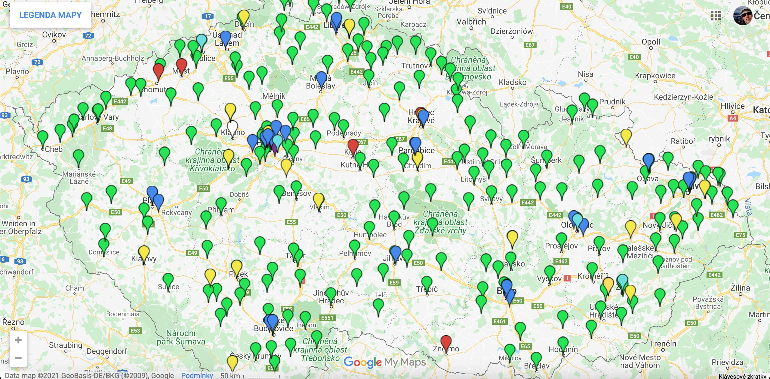
Mapa českých kin

Slide 18
Návštěvnost čekých kin
Rok |  | Představení | Diváků | Tržba
2011 |  | 408 760 | 10 789 760 | 1 209 874 087 Kč
2012 |  | 402 194 | 11 181 851 | 1 275 596 489 Kč
2013 |  | 413 251 | 11 057 559 | 1 424 245 647 Kč
2014 |  | 438 405 | 11 558 586 | 1 462 670 233 Kč
2015 |  | 457 327 | 12 958 099 | 1 669 176 581 Kč
2016 |  | 471 202 | 15 621 923 | 2 011 044 198 Kč
2017 |  | 493 900 | 15 233 432 | 2 004 245 131 Kč
2018 |  | 544 243 | 16 344 483 | 2 268 942 623 Kč
2019 |  | 533 870 | 18 319 471 | 2 616 603 639 Kč
2020 |  | 288 202 | 6 384 953 | 905 992 643 Kč

Slide 19
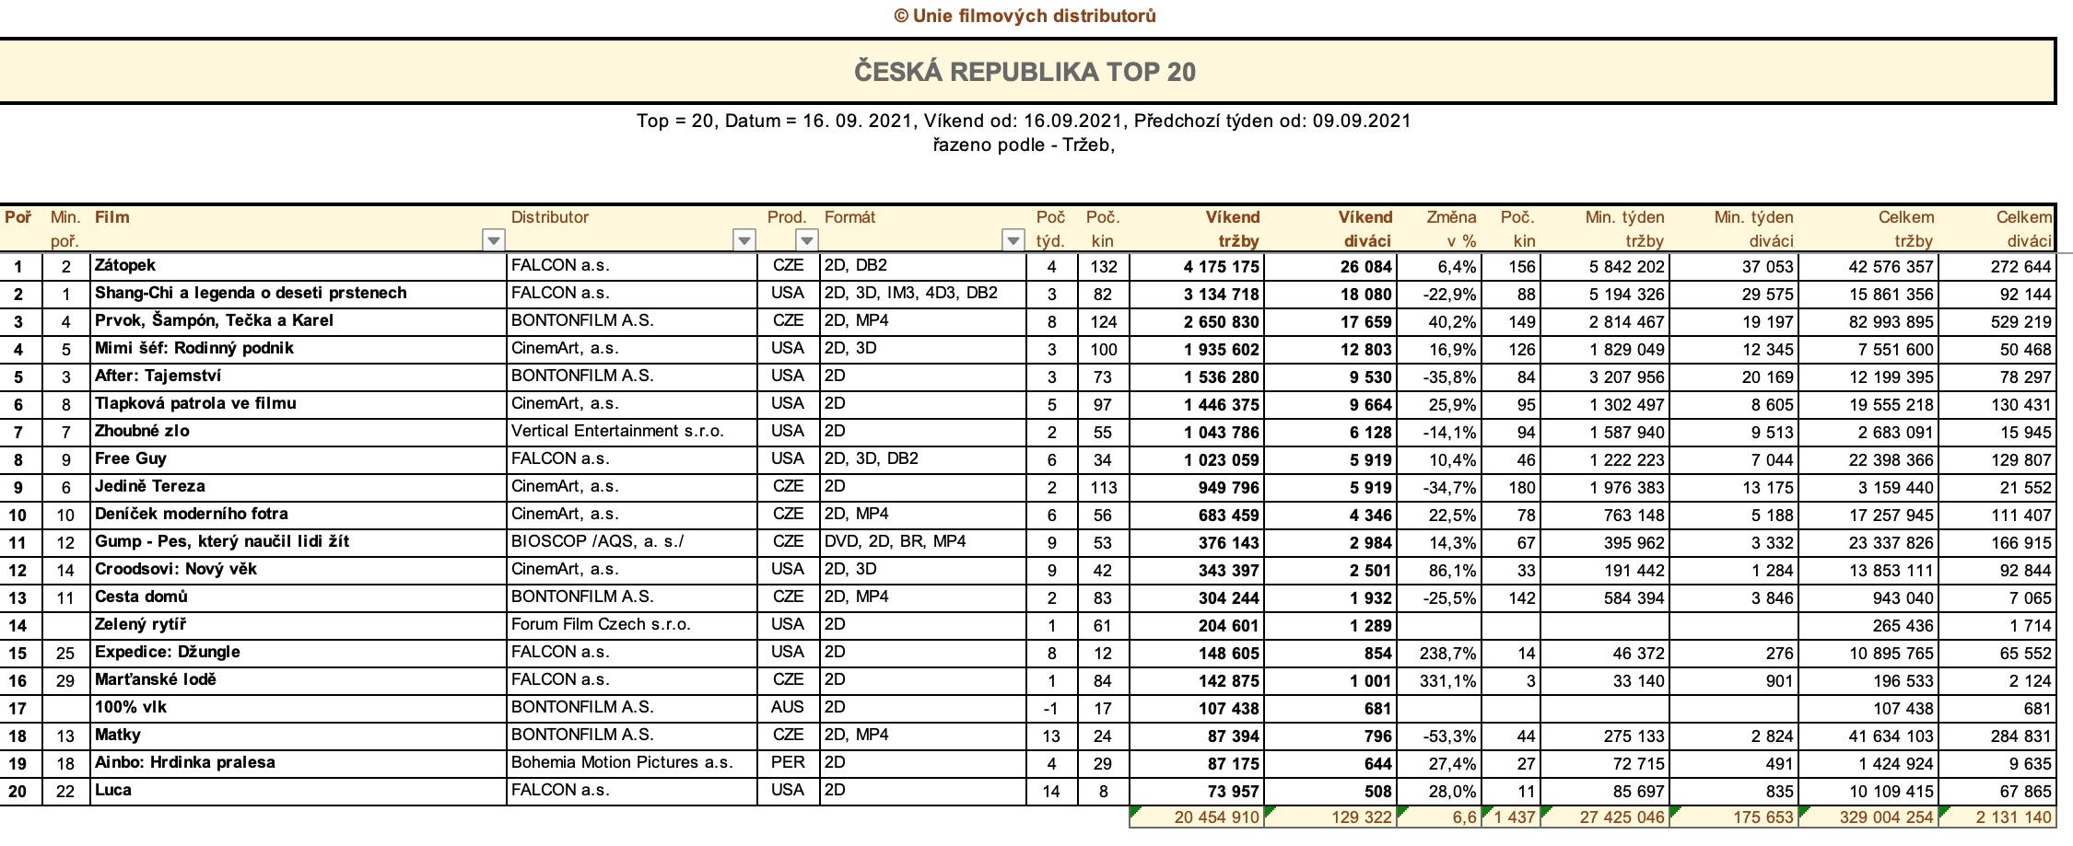
TOP 20 filmů

Slide 20
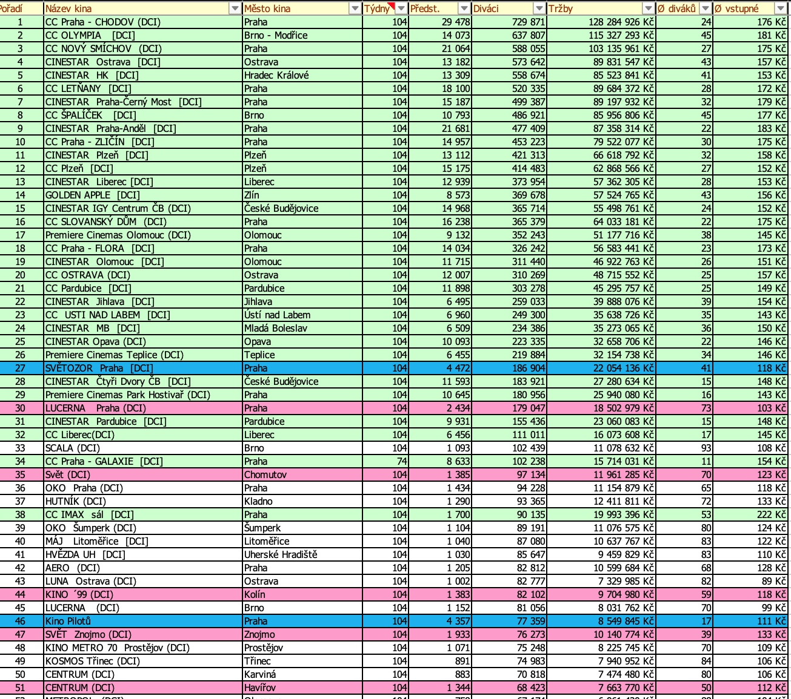
Výsledky kin 2019

Slide 21
Jednorázový úkol
Zmapovat své oblíbené kino.
- město
- provozovatel
- počet sálů
- promítací technologie
- programová perioda
- struktura programu
- formy komunikace
- filmový klub
- online služby, sociální sítě
- přidaná hodnota
Konzultace 5. 10. 2021
Odevzdání úkolu 12. 10. 2020
Formát 1xA4

Slide 22

Kino v době Covidu

